Slide 1
ae-15.AIアシスタントの発展と活用：対話型AIの進化と未来の展望
（AI演習）
https://www.kkaneko.jp/ai/ae/index.html
金子邦彦

Slide 2
人工知能（AI）を学ぶことのメリット
社会のニーズ
多様な分野でのAI活用：医療診断、創薬、金融のリスク分析や自動取引、向上の品質管理、AI農業
ビジネスチャンスの拡大
個人の成長
活躍機会の増大：様々な企業がAI人材を募集
キャリアアップ、新たな挑戦の機会
AIの効果
AIツールを活用した業務効率向上、時間短縮
スマートフォンやパソコンを使った手軽なAI活用

Slide 3
人工知能（AI）の上達へ向けて
実践重視： AIツールを実際に使用し、機能に慣れる
AIを協力者として捉え、効果的なコミュニケーション方法を学ぶ
AIの可能性を前向きに捉える
好奇心、学ぶ意欲の重視：AIの活用は、特別な才能や忍耐を必要としない

Slide 4
15-1. 対話AIの活用

Slide 5
対話AI（チャットボット）の特徴
自然な会話形式でコミュニケーション
多様な話題に対応
24時間利用可能
対話AI
（チャットボット）
人間

Slide 6
実行例①
誤字脱字のチェック

Slide 7
実行例②
複雑な質問への対応

Slide 8
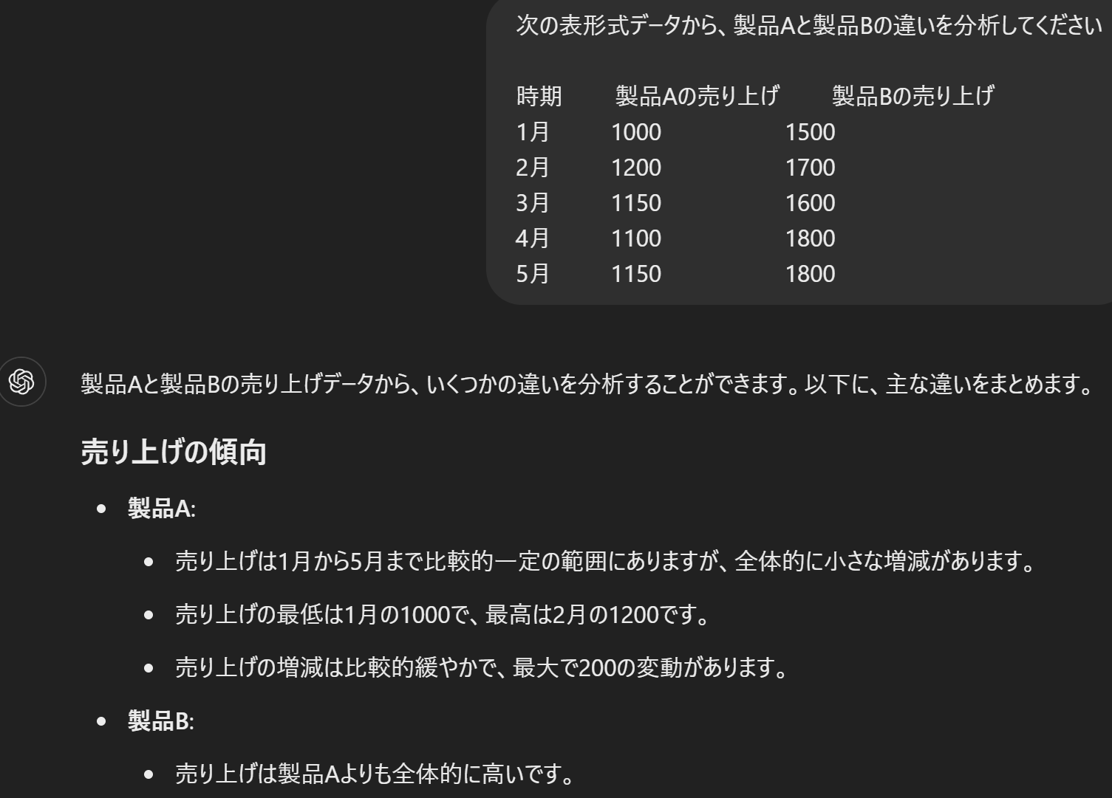
実行例③
データの分析と解釈
以下続く

Slide 9
実行例④
アイデア出しの補助
以下続く

Slide 10
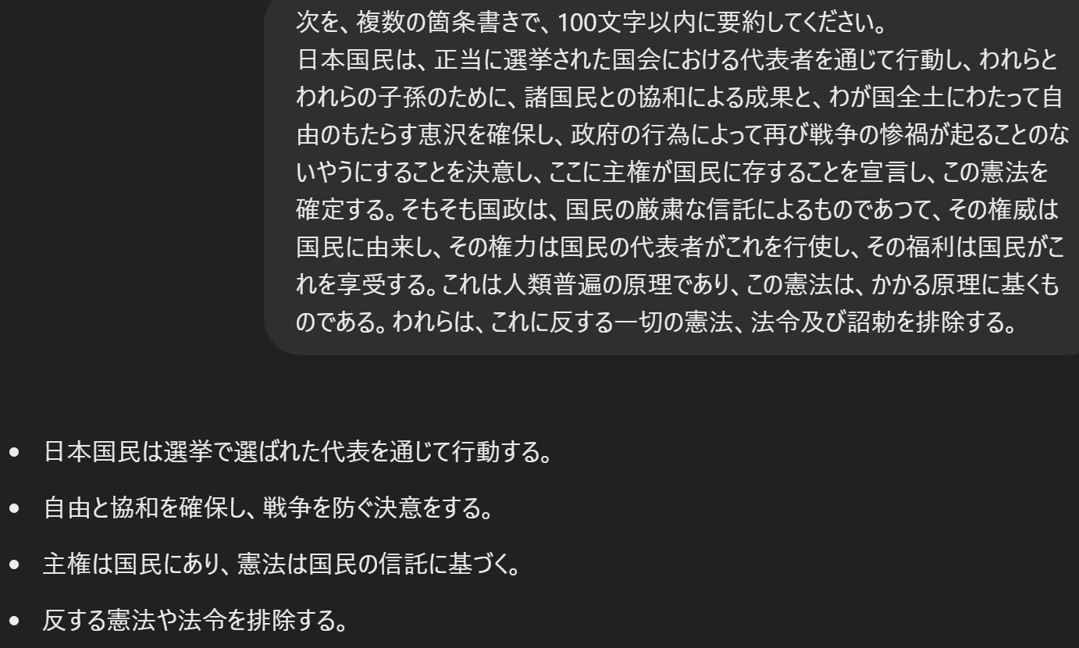
実行例⑤
要約作成

Slide 11
実行例⑥
感情的表現の緩和

Slide 12
お薦め用途① AIを活用した文章の推敲
文章を書いたときに自信がないときや、感情的になっていないか心配なときなどは、AIに推敲を依頼することができる
利点：客観性向上、感情的表現の緩和、文章の明確さ向上
《使い方》
自分が書いた文章をAIに入れ、以下のように指示
「この文章を客観的に評価してください」
「文書の構成、論理性、表現の適切さを改善して下さい」
「専門用語にはカッコ書きで説明を加えてください」
「感情的表現をチェックし、書き直してください」

Slide 13
お薦め用途② コミュニケーション向上のためのAI活用
難しい話題や微妙な内容を伝える際にAIを活用
利点：感情的表現の緩和、コミュニケーションの向上
《使い方》
伝えたい内容をAIに入れ、以下のように指示
「相手の気持ちを考慮した言い回しにしてください」
「この内容をより適切に伝え、お互いが建設的に行動できる方法を提案してください」

Slide 14
お薦め用途③ AIを活用した問題解決、リサーチ
《使い方》
解かせたい問題を明確にする
例：夕食のアイデア、調理手順、健康的な理由の説明
参考情報も重要である
例：利用可能な材料は、トマト、鶏胸肉、玉ねぎ、にんにく。欲しい料理は、簡単で健康的
AIに以下のように指示
夕食のレシピを提案して下さい。材料は、トマト、鶏胸肉、玉ねぎ、にんにくです。簡単で健康的なディナーを希望します。材料を使って、どのような夕食が作れますか？料理のアイデアと、その簡単な調理手順を教えてください。また、その料理が健康的である理由も説明してください。

Slide 15
注意点
個人情報や機密情報は入力しない
AIの回答は常に正確とは限らない。根拠は人間が確認する
最終的な判断は人間が行う

Slide 16
演習．AI との対話

Slide 17
演習の手順
① チャットボットの ChatGPT のページを開く
② 以下のような質問例を試してみる：
「新入社員研修の1週間の計画を立案してください。」
「日帰り旅行の効率的な計画方法を教えてください。」
③ 自分なりにさまざまな活用を行ってみる
質問、相談、アイデア出しなど
④ AIの回答を基に、さらに詳細な質問や改善要求をする
https://chatgpt.com/

Slide 18
15-2. AI利用に関する考察

Slide 19
考察①
人工知能による画像の合成や対話
□ 不正確だったり，偏見を含むので利用を禁止すべき
□ 正しく使えるように，自分自身で使い方を学ぶべき
・利用を禁止しても意味がないから
・便利な道具である．調べものをするときに便
利だから

Slide 20
考察②
人工知能による画像の合成や対話
□ 学校などで，「宿題」の意味がなくなってしまう
・小学校などでは，多くの場合，算数のテストで「電卓を使ってはいけない」となっている
□ 人工知能を前提に，宿題のやり方を変えるべき
・仕事のやり方だって変わるのだから．新しい
時代が来るのだから

Slide 21
考察③
人工知能による画像の合成や対話
□ 作者が「AI」の作品が，YouTube や本に登場するようになる
・AIが作成したのに，それを盗用するのはずるい．
AIにはAIの権利がある
□ 作者が AI ということはあり得ない．法律で禁止すべき
□ 人間が作者である．自分の作品の推敲，下調べなどで AI に手伝ってもらう

Slide 22
考察④
人工知能による画像の合成や対話
□ 人工知能には，結果に間違いや偏見があるのだから，普及しない
□ すでに，人工知能の活用が当たり前になっている．人工知能の間違いの訂正をしたり，結果に偏見を生まないようにするために，人間の適切な管理運用が必要になってくる

Slide 23
考察⑤
人工知能による画像の合成や対話
□ リアルなものに価値があり，AI 制作のものには価値はない
□ リアルなのか，合成なのかは，あまり気にされなくなり，「面白い！」，「わくわくする！」といった新しい基準で作品が評価される時代になる

Slide 24
15-3. AIの展望

Slide 25
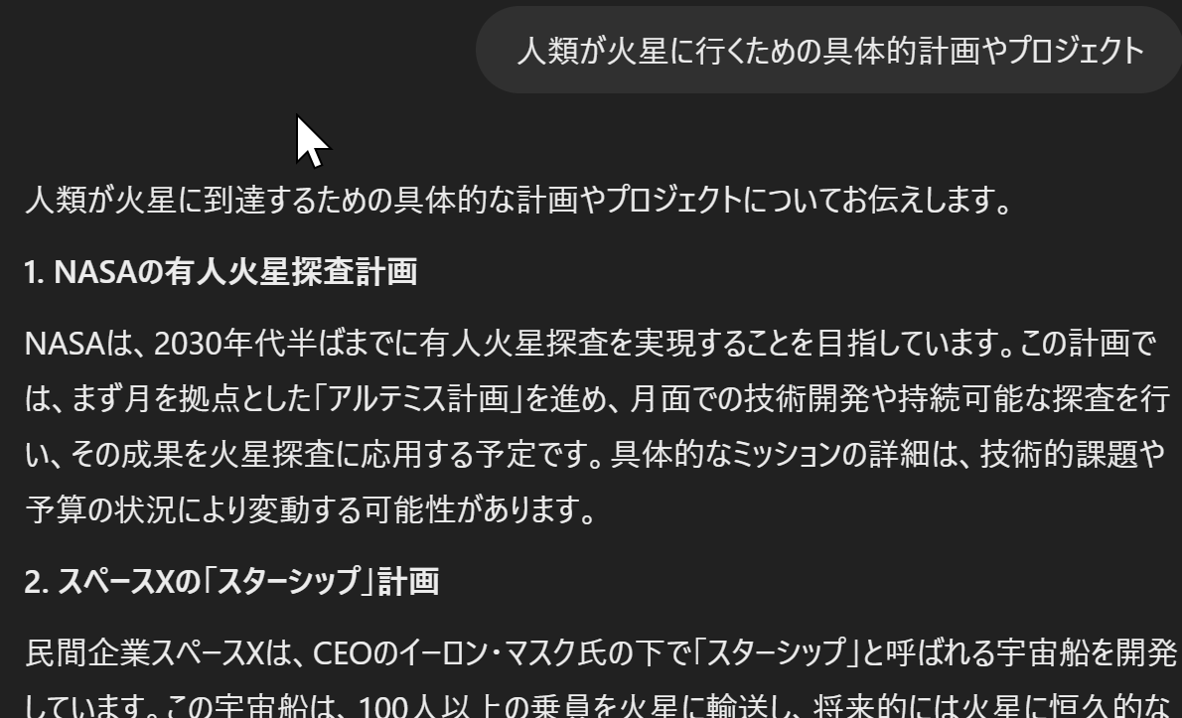
インターネット検索とAIの融合（検索AI）
ChatGPTの検索AIの機能
検索したいことや意図や目的を
文章で与える
検索結果

Slide 26
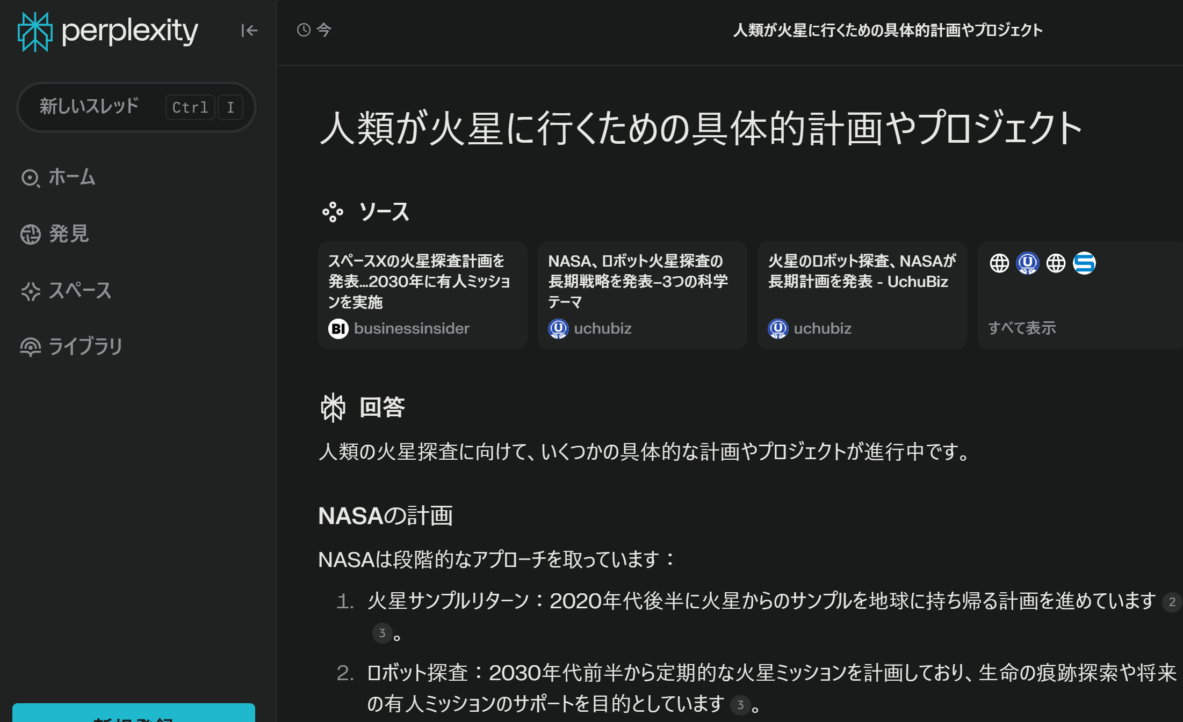
Perplexity AI
URL: https://www.perplexity.ai/
AI活用型の対話型検索エンジン：複雑な質問に自然な文章で回答し 効率的な情報収集を実現
2022年12月リリース
元Google AI・Meta・OpenAIの研究者が開発

Slide 27
Perplexity AI の主な特徴
自然言語処理技術
ユーザーの質問意図を理解
リアルタイム情報検索
インターネットから最新情報を検索し，回答に反映
出典の明記と多言語対応
情報源を明示して信頼性を確保
AI技術の統合
GPT-4・Claude 3.5・DALL-E 3を活用
Bing検索エンジンとの連携
Microsoft Bingの検索機能を活用し 包括的な回答を生成

Slide 28
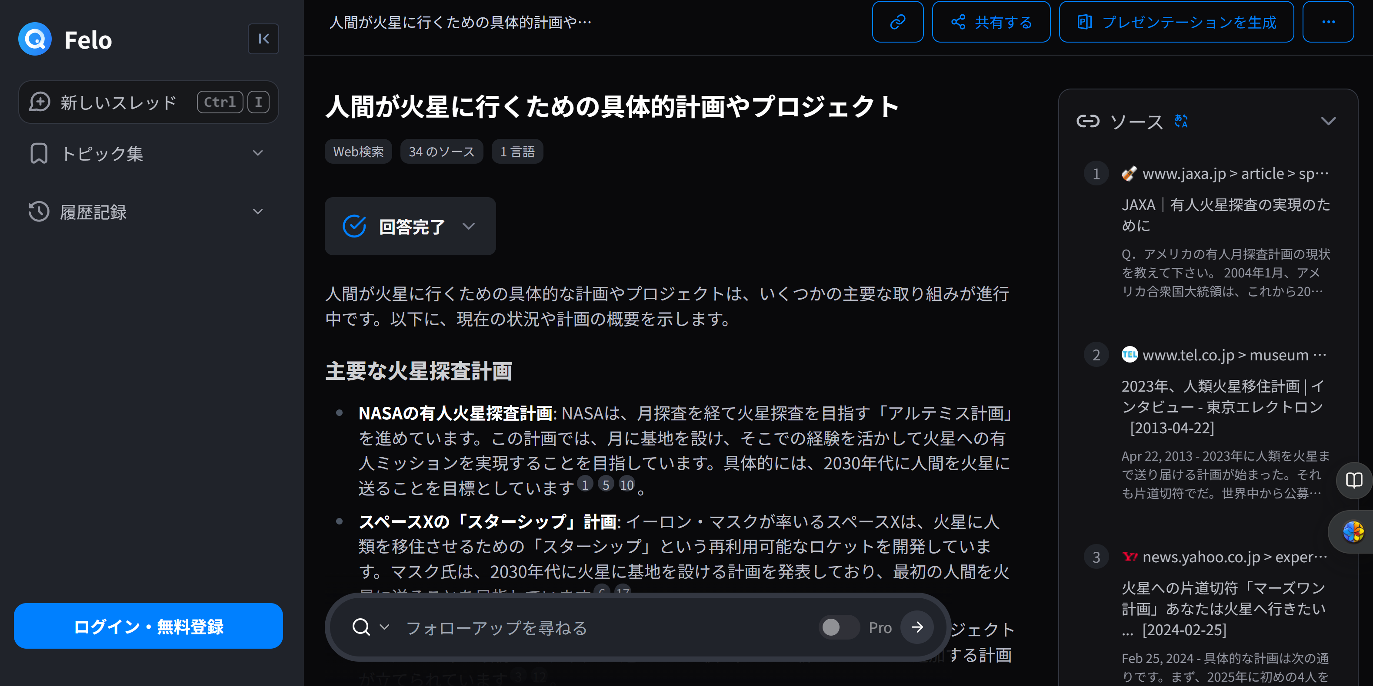
FELO
URL: https://felo.ai
AI活用型の対話型検索エンジン：検索結果の視覚化や資料作成の自動化、ユーザの情報収集と理解の効率化
自然言語処理と情報視覚化技術を組み合わせ

Slide 29
FELOの主な特徴
検索結果の要約機能
マインドマップ作成（可視化）
スライド作成機能：
検索結果からプレゼンテーション資料（PowerPoint等）を自動生成
リアルタイム検索
インターネットとSNSからリアルタイムな情報抽出
フォーカス機能：
特定プラットフォーム（Instagram，Twitter，学術論文等）に絞った検索が可能
AI技術の統合
GPT-4・Claude 3.5 を活用

Slide 30
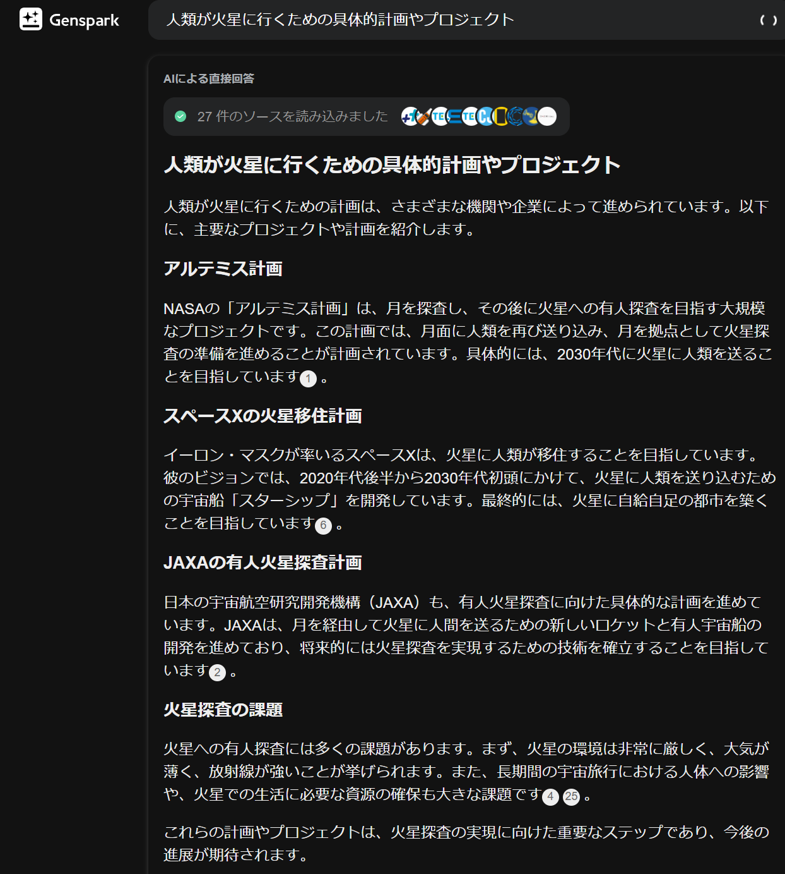
GenSpark
URL: https://www.genspark.ai/
AI活用型の対話型検索エンジン：複数のAI（GPT-4，Claude 3.5 Sonnet，Gemini 1.5 Pro）などを組み合わせ（マルチAIエージェント）

Slide 31
GenSpark の主な特徴
マルチAIエージェント
異なるAIが連携して質問に回答
Sparkpage生成
検索に基づきリアルタイムでカスタムページを生成し情報を提供
AIコパイロット
各Sparkpageに対して，AIが追加質問に対応
AI技術の統合
GPT-4・Claude 3.5 Sonnet・Gemini 1.5 Proなど
多言語プラットフォーム
多様な言語での検索と結果表示に対応
協働機能
生成されたSparkpageをユーザー間で共有可能

Slide 32
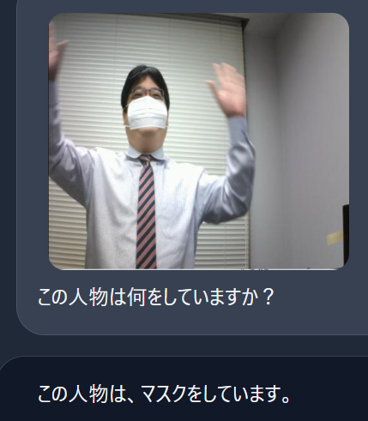
LLaVA (Large Language and Vision Assistant)
URL: https://huggingface.co/spaces/badayvedat/LLaVA
入力画像への質問応答や指示処理を実行できる統合AIアシスタント
Vision Transformerと大規模言語モデルを組み合わせた視覚・言語処理技術
ChatGPT の類似機能

Slide 33
LLaVA (Large Language and Vision Assistant) の主な特徴
マルチモーダル能力
画像分析とテキスト処理機能を統合．画像内のオブジェクトを認識しテキスト説明を生成
高度な処理能力
未見の画像や新しい指示に対応
アーキテクチャの特徴
ビジュアルエンコーダー ，大規模言語モデル（Vicuna LLaMa v2 MPT等）

Slide 34
AIの展望 ①AIの基本機能の進化
自然言語処理能力の向上
例：人間の質問の意図を理解し，適切な回答を生成
画像・音声認識技術の発展
例：写真から物体を識別，音声を正確にテキスト化
推論・問題解決能力の強化
例：複雑な数学の問題を段階的に解決

Slide 35
AIの展望 ② AIアシスタントの発展
複数のAIを連携させたマルチエージェントシステムの実現
より自然な対話と高度な情報処理の実現
専門分野での活用拡大

Slide 36
AIの展望 ③情報処理の革新
AI検索エンジン
直感的な情報アクセス
例：「昨日の東京の天気は？」のような自然な質問
リアルタイムでの情報収集・分析・提供におけるAI活用
例：SNSのトレンド分析，ニュース速報の要約
個人に最適化された情報サービス
例：ユーザーの興味に基づいたニュース推薦

Slide 37
AIの展望 ④マルチモーダルAIの発展
画像，音声，テキストを統合
例：写真を見て説明文を生成
例：映像と音声から場面の状況を理解
未知の状況への適応能力の向上
例：学習していない新しい物体の認識や分類

Slide 38
AIの展望 ⑤AIと社会
AIの信頼性・透明性の確保
例：AIの判断根拠の明確化
人間とAIの適切な役割分担の確立
例：最終判断は人間が行う
プライバシー保護と倫理的課題への対応
例：個人情報の適切な取り扱い
社会課題（持続可能な社会の実現）の解決でのAIの活用
例：省エネルギー制御，環境モニタリング

